Slide 1
1
概述
本
节
内
容
2
食品微生物生长的条件
3
食品的细菌污染
4
真菌、真菌毒素对食品的污染
5
5
食品腐败变质及控制

Slide 2
问题：
细菌菌相和优势菌；
反应食品卫生质量的细菌污染指标；
黄曲霉产生黄曲霉毒素的条件；
举例说明常见的食品细菌；
黄曲霉毒素的几种毒素及其毒性如何？
防止黄曲霉毒素产毒的预防措施？

Slide 3
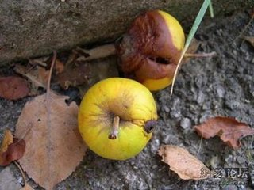
五、食品的腐败变质（food spoilage）
食品在微生物为主的各种因素作用下，其原有化学性质或物理性质发生变化，降低或失去其营养价值的过程。

Slide 4
腐臭，腐败
putrefaction
发酵
fermentation
食品腐败
Food spoilage
酸败
rancidity

Slide 5
（一）食品腐败变质的原因和条件
食品本身
的组成
和性质
食品
腐败变质
环境
因素
温度
氧气
湿度
微生物
Notes:
互为条件，相互影响，综合作用的结果

Slide 6

1. 微生物作用
常见的腐败菌：
（细菌）： Major
（霉菌） ：Minor
（酵母）：Third

Slide 7
微生物能产生分解食品中特定成分的酶:
细胞外酶将食物中多糖、蛋白质分解为简单物质，
被细胞吸收。
细胞内酶将吸收的简单物质进行分解，产生代谢物，
使食品具有不良的气味及味道，使食品发生变质变
化。
Notes:
细胞外酶：是指在细胞内合成而在细胞外起作用的酶。
食物腐败的类型：putrefaction：腐败；fermentation：发酵；rancidity：酸败

Slide 8
2.食品本身的组成和性质
①组织酶：肉和鱼的后熟 蔬菜水果和粮食的呼吸作用
②食品的营养成分和水分
③食品的理化性质：pH 渗透压
④食物的状态

Slide 9
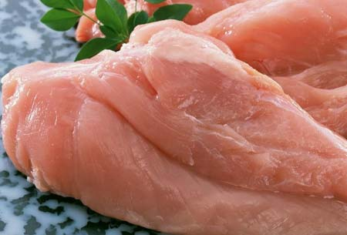
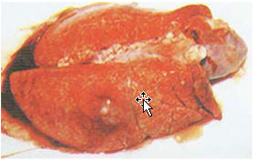
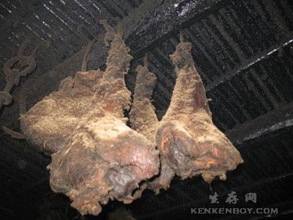
肉屠宰后发生的变化
热鲜肉
僵直
解僵
成熟
变质

Slide 10
肌糖原
↓ （磷酸化酶）
1—磷酸葡萄糖
↓ （磷酸葡萄糖变位酶）
6—磷酸葡萄糖
↓ （磷酸果糖异构酶）
1，6—二磷酸果糖
↓ （醛缩酶）
3—磷酸甘油醛→磷酸二 丙酮（磷酸丙糖异构酶）
↓ （磷酸甘油醛脱氢酶）
1，3二磷酸甘油酸
↓ （磷酸甘油酸激酶）
2—磷酸甘油酸
↓ （磷酸甘油变位酶）
2—烯醇式丙酮酸
↓ （丙酮酸激酶）
丙酮酸 乳酸
Notes:
肉在组织酶和微生物作用下发生质的变化，最终失去食用价值。主要变化是肉中蛋白质和脂肪分解。包括肉的自溶和肉的腐败

Slide 11
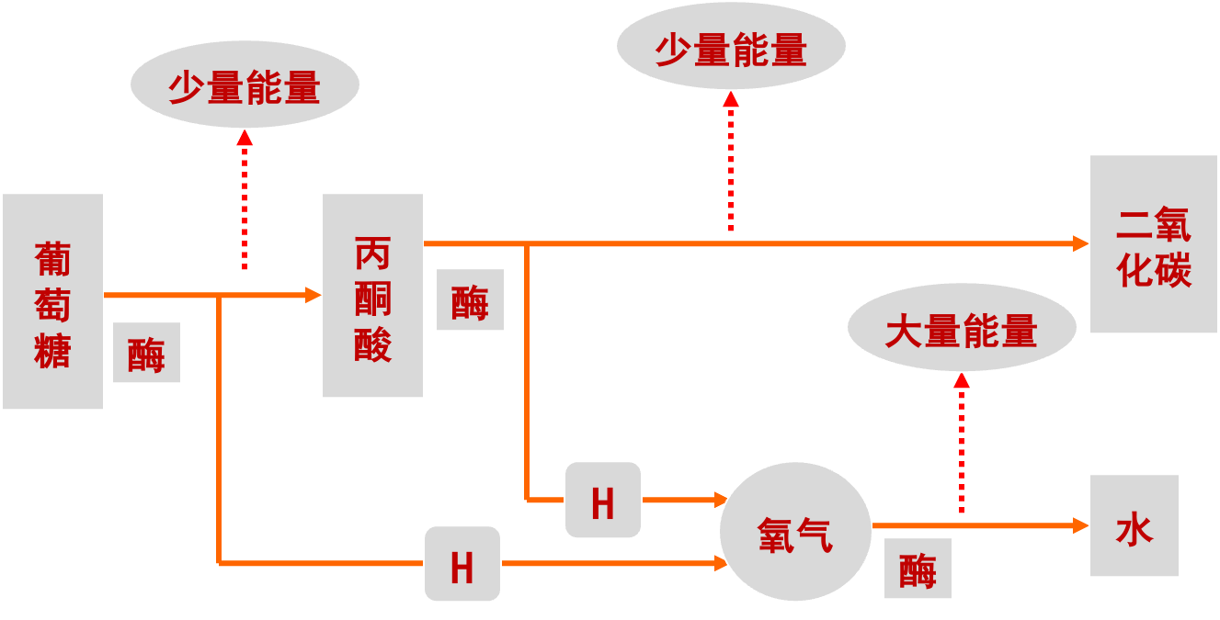

Slide 12
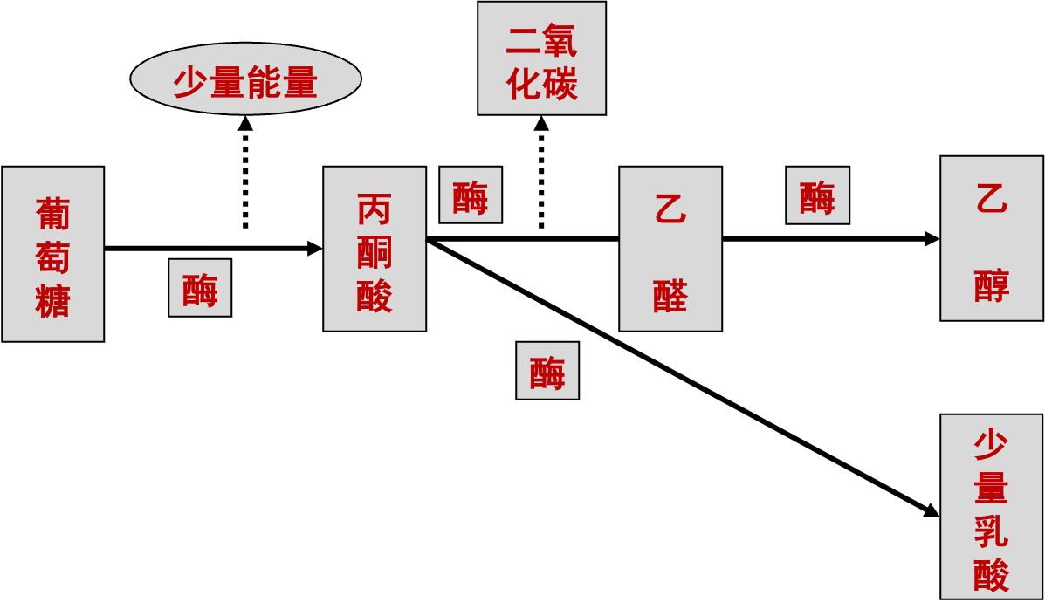

Slide 13
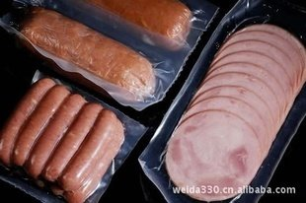
3.环境因素
温度：嗜冷、嗜温、嗜热微生物，20-30℃
氧气：厌氧微生物引起食品变质速度慢
湿度：重要作用
阳光（紫外线）

Slide 14
(二)食品腐败变质的化学过程
食品腐败变质实质上是食品中蛋白质、脂肪、碳水化合物等营养成分的分解过程。
食品成分分解的过程及其形成的产物十分复杂，选择食品腐败变质客观的定量的指标相当困难。

Slide 15
1.食品中蛋白质的分解
富含蛋白质的食物（肉、蛋、奶、鱼、豆制品等）腐败变质的主要特征是蛋白质腐败：
  在适宜的条件下，在各种腐败菌的作用下，蛋白质分解为氨基酸进而形成相应的胺类等。

Slide 16
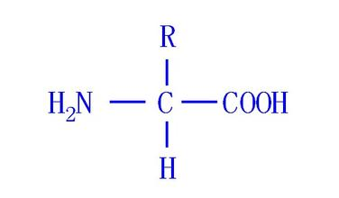
食品蛋白质
的分解过程
蛋白质
蛋白酶
肽链内切酶
S
胨、肽
氨基酸
脱羧
脱 氨
脱硫
胺类
氨
CH₃
硫化氢
色胺
组胺 酪胺
尸胺 腐胺
一甲胺
二甲胺
三甲胺
_{氨基}
甲基吲哚

Slide 17
2.食品中脂肪的酸败
脂肪
脂肪酸
甘油
不饱和
脂肪酸
水解和氧化
过氧化物
交联过氧化物
环过氧化物
EFA
Vit
色素
破坏
油脂
酸败
醛 酮 酸
哈喇味

Slide 18
影响脂肪酸败的因素
促进因素
脂肪酸不饱和度，紫外线，氧，水分，铜、铁、镍等金属离子，油料动植物残渣
抑制因素
天然抗氧化物（维生素E，植酸，茶多酚），
人工添加的抗氧化剂如（丁基羟基茴香醚（BHA）、 二丁基羟基甲苯（BHT）、叔丁基对苯二酚（TBHQ））

Slide 19
脂肪理化指标：比重、凝固点（熔点）、碘价、
折光指数，皂化价、过氧化值、酸价、羰基价等。
脂肪酸败的早期指标：
过氧化值↑
后期：酸价↑ 羰基价↑
Notes:
理化性质上表现为：油的颜色加深、浑浊、沉淀并产生哈喇味；油脂的氧化型酸败、水解型酸败和酮型酸败；
是醛，酮，羧酸，羧酸衍生物等官能团的组成部分
酸价（或称中和值、酸值、酸度）表示中和1克化学物质所需的氢氧化钾（KOH）的毫克数
过氧化物不稳定会形成脂酸，脂酸分解形成醛，酮以及醇

Slide 20
3.食品中碳水化合物的分解
细菌、霉菌和酵母酶
食品中CHO 双糖、单糖 醇、醛、酮、羧酸
酸度升高
甜味 醇味
CO₂+H₂O
Notes:
食品中的碳水化合物在细菌、霉菌和酵母所产生的相应酶作用下，发生酵解而生成各种低级产物。

Slide 21
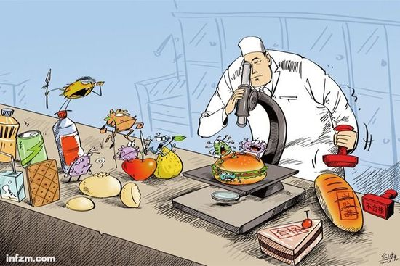
（三）食品腐败变质的鉴定指标
1. 感官鉴定
2. 物理指标
3. 化学鉴定
4. 微生物检验

Slide 22
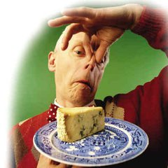
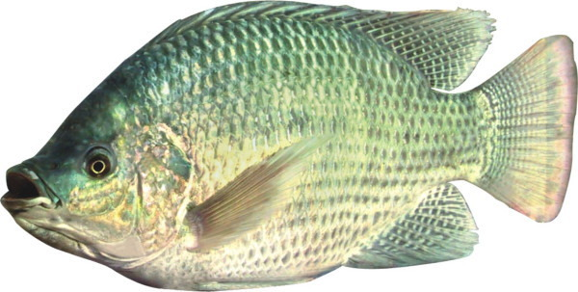
1.感官鉴定：视觉、嗅觉、触觉、味觉
蛋白质食品，目前以感官指标最敏感可靠。包括气味、色泽、粘度、弹性。
通过嗅觉可以判定食品是否有极轻微的腐败变质。

Slide 23
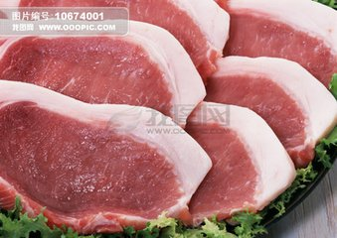
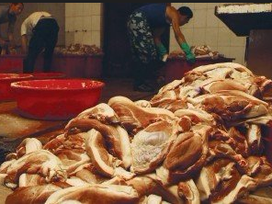
    脂肪酸败时，感官性质会发生改变，如鱼、肉食品脂肪变黄，油脂具有特殊的刺激气味，俗称“哈喇味”等。

Slide 24
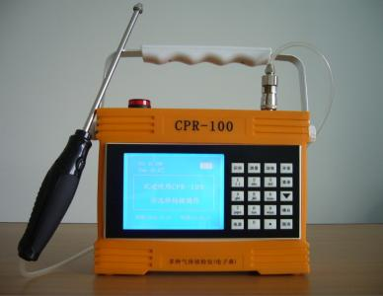
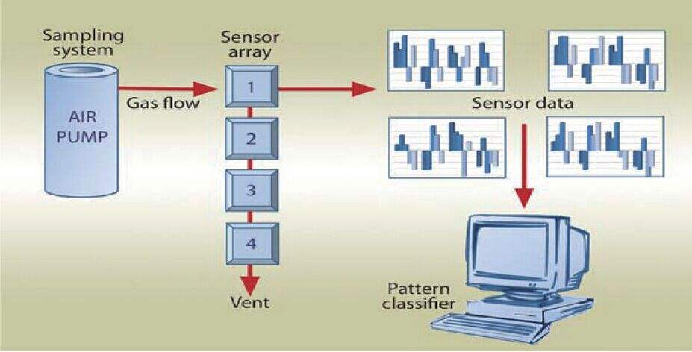

Slide 25
2.物理指标
蛋白质和脂肪分解时低分子物质增多
食品浸出物量 浸出液电导度 折光率 冰点 粘度

Slide 26
3.化学指标
（1）挥发性盐基总氮
（ total volatile basic nitrogen，TVBN）
指食品水浸液在碱性条件下能与水蒸气一起蒸馏出来的总氮量，即在此条件下能形成氨的含N物。
TVBN与腐败变质程度对应关系明确
已列入肉、鱼类蛋白腐败鉴定的化学指标。
猪肉卫生标准（GB2707-94）≤20mg/100g
Notes:
NH3 二甲胺 三甲胺，并以三甲胺为主
目前挥发性盐基氮（TVB-N)值是国标中用于评价肉质鲜度的唯一理化指标.
动物性食品由于酶和细菌的作用在腐败过程中，使蛋白质分解而产生氨、及胺类等碱性含氮物质，衡量富含蛋白质食品的新鲜度。
蛋白质分解后产生的碱性含氮物质，如伯胺、仲胺及叔胺等具有挥发性，在氧化镁碱性条件下蒸馏以氨的形式释效，再用酸滴定以定量，所得结果为挥发性盐基氮。

Slide 27
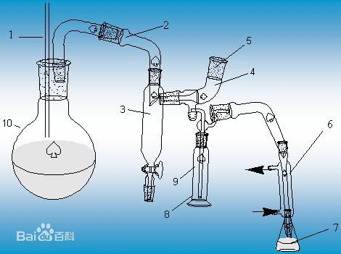
凯氏定氮器，滴定管。

Slide 28
浸提：样品除去脂肪、骨及腱后，切碎搅匀，称取10g，置于锥形瓶中，加100ml水，不时振摇，浸渍30min后过滤，滤液备用。
蒸馏：将盛有10ml吸收液并加有5～6滴混合指示液的锥形瓶置于冷凝管下端，并使其下端插人锥形瓶内吸收液的液面下，吸取10ml上述样品滤液于蒸馏器反应室内，加5ml l％氧化镁混悬液，迅速盖塞，并加水以防漏气，通入蒸气，待蒸气充满蒸馏器内时即关闭蒸气出口管，由冷凝管出现第一滴冷凝水开始计时，蒸馏5min即停止。
滴定：吸收液用0.01mol/L盐酸标准溶液滴定，终点至蓝紫色。同时做试剂空白试验。

Slide 29

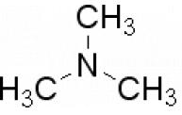
（2）三甲胺 trimethylamine
是氧化三甲胺经微生物产生的还原酶作用而生成。
新鲜鱼、虾、肉中没有三甲胺
初期腐败可达 4~6mg/100g
主要适用于鱼、虾等水产品新鲜度的评价。
脱氧
Notes:
氧化三甲胺 (trimethylamine-N-oxide，TMAO) 分子式为 (CH3)3NO，广泛分布于海产硬骨鱼类的肌肉中，是许多海洋鱼类的肌肉中非蛋白氮的重要组成部分，具有特殊的鲜味。在贮藏及运输过程中，TMAO 在环境微生物和水产品自身内源性酶的作用下[3]，降解产生三甲胺（TMA），进而生成二甲胺（DMA）和甲醛（FA）等。三甲胺是海洋鱼类腐败的恶臭成分，在海产鱼类加工过程中排放的高浓度废水中含量十分丰富。三甲胺具有毒副作用，会抑制大分子（如DNA、RNA 和蛋白质）的合成，对动物胚胎具有致畸作用。二甲胺具有鱼腐臭的特殊气味，是城市污水的主要臭源之一。甲醛可与蛋白质、氨基酸结合，使蛋白质变性，使鱼肉质构变差、疏水性增加，导致鱼肉质量变差甚至变质。甲醛严重干扰人体细胞正常代谢，对细胞具有极大伤害作用，已经被世界卫生组织确定为致癌物质，能引起各种癌症，特别是白血病。目前水产品中的甲醛问题已成为全球公共卫生关注的焦点，并被列入国家食品安全战略研究的重点。很多人认为水产品甲醛来源于外源性添加，实际上，有相当量的甲醛是水产品自身的微生物代谢产生的。在储藏过程( 包括冷藏和冷冻) 中，水产品在酶和微生物的作用下可产生甲醛。氧化三甲胺本身无气味，口感上有鲜味、单单的甜味。氧化三甲胺经高温作用，或者是水产品体内酶的作用而发生分解反应，释放出三甲胺的话，则具有难闻的鱼腥味。这就是鱼刚出水时没什么不良气味，放置一会即有腥臭味的根本原因。
鱼体内的TMAO经厌氧菌分解释放出的三甲胺（TMA），是鱼的新鲜度的生化指标，TMA含量越高，越不新鲜。

Slide 30

（3）组胺
细菌
组氨酸脱羧酶
组胺
组氨酸
鱼肉 组胺 4~10mg/100g 过敏性食物中毒
Notes:
L-组氨酸是一种半必需氨基酸，对于婴幼儿及动物的成长尤其重要,可用于治疗心脏病、贫血和风湿性关节炎；
食物中毒 局部或全身毛细管扩张、通透性增强、支气管收缩为主，主要症状为脸红、头晕、头痛、心慌、脉速、胸闷和呼吸窘迫等，部分病人出现眼结膜充血、瞳孔散大、视物模糊、脸发涨、唇水肿、口和舌及四肢发麻、恶心、呕吐腹泻、寻麻疹、全身潮红、血压下降

Slide 31
（4）K值（K value）
是指ATP分解的低级产物肌苷（HxR）和次黄嘌呤（Hx）占ATP系列分解产物总和的百分比。
Notes:
ATP(三磷酸腺苷)及其代谢产物ADP(二磷酸腺苷)、AMP(腺嘌呤核苷酸)、IMP(次黄嘌呤核苷酸)

Slide 32
K值（K value）
K值主要适用于鉴定鱼类早期腐败：
K≤20%，鱼体绝对新鲜；
K≥40%，鱼体开始有腐败迹象。
在实际的工作中，主要测定TVBN加感官指标进行判断。

Slide 33
（5）pH
pH
0
时间
（6）过氧化值和酸价
过氧化值：是1kg样品中的活性氧含量，以过氧化物的毫摩尔数表示，脂肪酸败的最早期指标。
酸价：中和1g脂肪中的游离脂肪酸所需的KOH的毫克数。

Slide 34
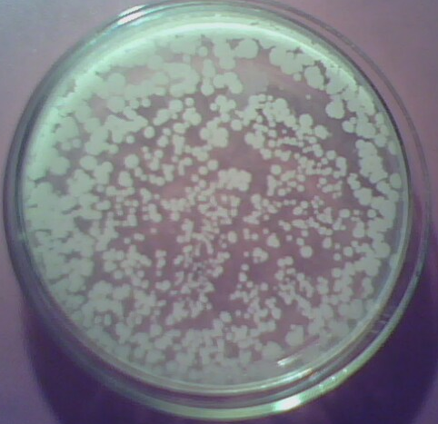
4. 微生物检验
菌落总数
大肠菌群
>10⁸cfu/g 初期腐败

Slide 35
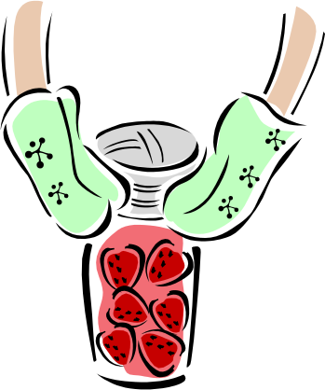
四、防止食品腐败变质的措施
食品保藏（food preservation）：
通过改变食品的温度、水分、pH、渗透压以及采用其他抑菌、杀菌措施，将食品中的微生物杀灭或减弱其生长繁殖的能力，以达到防止食品腐败变质的目的。

Slide 36
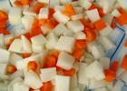
(一)食品的化学保藏
1. 盐腌保藏
糖渍保藏
增加食品的渗透压，使微生物因失水而代谢停止。一般盐腌浓度达10%；糖含量必须达到60%-65%。
2. 酸渍法
提高食品的氢离子浓度，可向食品中加酸或加乳酸菌进行酸发酵。
pH<4.5

Slide 37

3.防腐剂保藏
防腐剂、抗氧化剂
GB2760-2011
苯甲酸、山梨酸
Notes:
原理：一些化学添加剂可以对微生物细胞产生“毒害”作用，抑制微生物的生长繁殖。
注意事项：用在食品中的化学添加剂需符合食品添加剂的有关规定，不能超过使用限值。

Slide 38
（二）低温保藏
延长微生物繁殖一代所需时间
显著降低食品中酶促及非酶促化学反应速度
每降低10℃，化学反应速度可降低一半
低温可降低水的蒸气压、水分活性值
纯水在0℃、-10℃、-20℃和-30℃时水分活性值分别为1.00、0.907、0.823和0.750。
1.原理

Slide 39
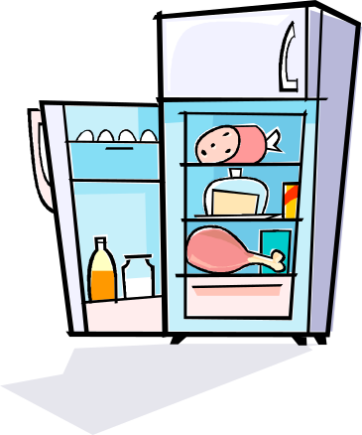
2.方法
（1）冷藏
病原菌和腐败菌大多为嗜温菌，<10℃ 难以
繁殖;酶活性也大大降低
在稍高于冰点温度（0℃）贮藏食品的方法
一般为-1～10℃，常用4～8℃

Slide 40

（2）冷冻
在-18℃以下保藏。几乎所有微生物均不发育。可长时间保存食品。
游离水形成冰晶体，Aw值降低，渗透压提高，细胞内细胞质因浓缩而增大粘性，引起pH和胶体状态改变，微生物活动受到抑制，甚至死亡；冰晶体对细胞有机械损伤作用，导致部分微生物裂解死亡。
快速冻结、缓慢解冻--- 保持品质

Slide 41
为何需要快速冻结，缓慢解冻？

Slide 42
（三）食品的加热杀菌保藏
加热
破坏
细菌
酶、脂质体和细胞膜
蛋白质凝固
细胞内一切反应停止

Slide 43
1. 常压杀菌
≤100°C，杀灭致病菌和繁殖型微生物，不能杀芽胞，可最大限度地保持食物原有性质，常用于液态食物消毒
啤酒、葡萄酒、醋、牛奶、pH<4的蔬菜和水果汁
牛奶为例：
低温巴氏杀菌法： 63℃，30 min
高温瞬间巴氏杀菌法：72℃ 15s
两种灭菌效果相同
Notes:
是一种不完全灭菌的加热方法

Slide 44
2.加压杀菌
100℃~121℃，绝对压力0.2MPa，灭菌时间为20~30min的灭菌方法。
杀灭繁殖型和芽胞型细菌，起到长期保藏食品的目的。
罐头类食品一般采用这种方法。

Slide 45
D值（decimal reduction time）
D值是指在一定温度下，能杀死食品中某种细菌90%（活菌数减少一个对数周期）所需的时间（分）。
鼠伤寒沙门氏菌D₅₅=10，即表示在55℃时10分钟可杀死食品中90%的鼠伤寒沙门菌。
Notes:
D值越大，细菌的死亡速率越慢，即该菌的耐热性越强。
因此D值大小和细菌耐热性的强度成正比。一般食品杀菌多采用4D～5D值或5D～6D值，但对低酸罐头为杀灭A、B型肉毒梭菌主张用12D。

Slide 46
(3) 超高温瞬时杀菌
（ultra high temperature process，UHT）
>120℃, 1~3s
优点：不仅能杀灭大量细菌，对嗜高温的细菌芽胞也能杀灭，还能保证食品质量
多用于牛奶消毒

Slide 47
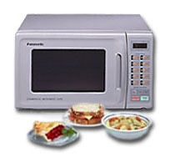
（4）微波杀菌
300-30000 MHz高频电磁波
915MHz（含水量高、厚度或体积较大的食品）
2450MHz（含水量低的食品）
原理:微波造成的分子加速运动而使细胞内部受损致死。
节能、对食品品质影响小、保留更多的活性物质和营养成分
Notes:
不同的食品可采用不同的微波频率达到消毒的目的。

Slide 48
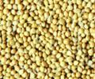
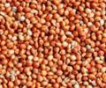
（四）干燥脱水保藏
原理:将食品中的水分降至微生物繁殖所必需的水分以下（食品水分15%以下或者Aw<0.6）,一般微生物均不易生长。

Slide 49
食品干燥、脱水的方法：
日晒、阴干、喷雾干燥、减压蒸发、冷冻干燥等。
一般需破坏其酶的活性：如热烫、硫磺熏蒸、添加维生素C（0.05%～0.1%）和食盐（0.1%～1.0%）。
Notes:
晒干、风干的方法常用于固态食品的物料干燥如果、蔬、鱼、肉等，比如：葡萄干；喷雾干燥，我们也用热空气干燥，热空气作为干燥介质；真空蒸发。

Slide 50
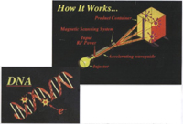
（五）辐射保藏
原理:用⁶⁰Co和¹³⁷Cs产生的ɣ射线以及电子加速器产生的10兆电子伏（Mev）以下的电子束照射食品，使食品中微生物失活或者代谢活动减慢，达到食品保鲜及长期保存的目的。

Slide 51
辐照与食品保存
辐照后的粮食3年内不会生虫、霉变；
土豆和洋葱经过辐照后能延长保存期6到12个月；
肉禽类食品经辐照处理，可全部消灭霉菌、大肠杆菌等病菌。

Slide 52
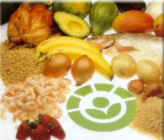
食品辐照的优点
（1）射线的穿透力较强，可杀灭果核深部的害虫
（2）穿透力强，可以照射小包装，也可照射大型包装
（3）食品在辐照过程中仅有轻微的升温，“冷加工”，不必开包装、可批量处理
（4）剂量恰当，食品感官性状和营养成分改变少
（5）无非食品成分的残留

Slide 53
辐照与食品质量
（1） 营养素的损失与其它方法类似
（2） 10 KGY以下剂量辐照的食品，经动物试验与人体观
察结果都是安全的，未发现辐照食品产生任何毒性物
质。
（3） 辐照食品本身不存在放射性污染问题10KGY以上剂量
辐照，食品可产生感官性质变化，出现所谓辐照嗅。

Slide 54
辐照食品的卫生管理
我国现有法规：
辐照食品的人体试食试验暂行规程
辐照食品卫生管理暂行规定
辐照食品国家卫生标准

Slide 55
食品腐败变质的化学过程
本
节
重
点
食品腐败变质的鉴定
食品保藏的方法

Slide 56
微生物生长条件
微生物污染
食品腐败变质
常见的细菌污染
原因条件、化学过程、
鉴定指标、防治措施
细菌污染指标及食品卫生学意义
真菌及真菌毒素
真菌污染食品卫生学意义
黄曲霉毒素

Slide 57
今天的课就到这里，谢谢！

